Slide 1
BASIC KNOWLEDGE
PROSEED V2

Slide 2
PERKENALAN
BAHASA PROGRAM PHP 8.0
FRAMEWORK LARAVEL 9
DATABASE MARIADB
SERVER KEMENTERIAN PERTANIAN

Slide 3
MENGENAL PENGGUNA PROSEED - HORTI
ADMIN PUSAT (PIMPINAN DAN ADMIN)
  ADMIN LEMBAGA SERTIFIKASI (BPSB DAN LSSM)
    ADMIN LEMBAGA PRODUSEN (BBH, PENANGKAR BENIH, UPBS, MITRA SWASTA)
      ADMIN PELAPOR (PETUGAS LAPANG)
      -> GADGET ANDROID HORTI

Slide 4
CARA MEMBUKA APLIKASI
BASIS WEB
FRONTEND (Halaman Publik) = https://benih.petanian.go.id
BACKEND (Halaman Admin) = https://benih.petanian.go.id/admin
BASIS ANDROID
Install aplikasi Proseed – Horti dari Browser VIA dengan alamat https://hortiapps.klinikberdikari.id/public/
Lalu pilih Proseed – Horti pada kategori Perbenihan, lalu download APK

Slide 5
PERAN MASING-MASING TINGKAT PENGGUNA
 | ADMIN PUSAT | ADMIN LEMBAGA SERTIFIKASI | ADMIN PRODUSEN | ADMIN PELAPOR
Inventaris Lembaga Sertifikasi | Menginput Data Lembaga Sertifikasi BPSB/LSSM dan Pemberian Akun | Melengkapi Data Lembaganya | - | -
Inventaris Produsen | Monitoring dan Evaluasi | Menginput data Produsen dan memberikan akun | Melengkapi Data Lembaganya berikut pemberian akun pelapor | -
Penentuan Target Produksi APBN | Validasi Target Produksi Benih yang diajukan | Monitoring dan Evaluasi | Menentukan dan mengajukan target produksi | -
Pelaporan Produksi Benih Siap Salur APBN | Monitoring dan Evaluasi | Menginput Data Sertifikat dan Label Benih yang diajukan dan memenuhi PTM | Monitoring dan Evaluasi Pengajuan Sertifikasi dan Stok Benih Siap Salur | Melaporkan Produksi Benih Siap Salur, diantara lain Penyediaan Btg. Bawah, Proses Perbanyakan, Pengajuan Sertifikasi Benih Siap Salur
Pelaporan Produksi Benih Siap Salur NON APBN | Monitoring dan Evaluasi | Menginput data jumlah produksi dan penyaluran NON SSM | Menginput data jumlah produksi dan penyaluran SSM | -
Inventaris Pemilik Tanaman Induk | Monitoring dan Evaluasi | Menginput data Pemilik Tanaman Induk | Melaporkan kondisi tanaman induk | -
Tanaman Induk | Monitoring dan Evaluasi | Menginput Data Pohon Induk | Melaporkan Kondisi Pohon Induk | -
Kultivar Hortikultura | Menginput Data Pemohon, Data Varietas Masa Sanggah, dan Data Varietas Terdaftar | Melaporkan Varietas yang tersebar di wilayahnya | - | -
Master Data dan Wilayah | Menginput/Merubah Data | - | - | -

Slide 6
VARIETAS TERDAFTAR
ALUR PRODUKSI
APBN
LOKASI PRODUKSI
TARGET PRODUKSI
PELAPORAN PRODUKSI
LABEL BENIH
QRCODE
PRODUSEN
SARANA
ACC PUSAT
Upload Pemeriksaan
Upload Sertifikat
QRCODE
SERTIFIKAT KOMPETENSI
Mengetahui BPSB
ALUR
VARIETAS
Pemilik Pohon Induk
POHON INDUK
NOMOR REGISTRASI
KONDISI POHON INDUK
VARIETAS TERDAFTAR
QRCODE
VARIETAS TERDAFTAR
PELAPORAN PENYEBARAN
ALUR
TANAMAN INDUK
PEMOHON
VARIETAS SANGGAH
Notes:
Photo by Dylan Gillis on Unsplash

Slide 7
ALUR PRODUKSI NON APBN
DIBANTU BPSB
PELAPORAN JUMLAH PRODUKSI DAN TERSALUR
LABEL BENIH
QRCODE
PRODUSEN SMM
SARANA
QRCODE
SERTIFIKAT KOMPETENSI
Notes:
Photo by Dylan Gillis on Unsplash

Slide 8
MENGENAL FUNGSI CRUD
C => Create -> Membuat data
R => Read -> Membaca data
U => Update -> Ubah data
D => Detele -> Hapus data

Slide 9
FUNGSI CRUD MASING-MASING TINGKAT PENGGUNA
 | ADMIN PUSAT | ADMIN LEMBAGA SERTIFIKASI | ADMIN PRODUSEN | ADMIN PELAPOR
Inventaris Lembaga Sertifikasi | CRUD | CRU | - | -
Inventaris Produsen | CRUD | CRUD | RU | -
Penentuan Target Produksi APBN | CRUD | R | CRUD | -
Pelaporan Produksi Benih Siap Salur APBN | CRUD | RU | CRUD | CRU
Pelaporan Produksi Benih Siap Salur NON APBN | CRUD | CRUD | CRUD | -
Inventaris Pemilik Tanaman Induk | CRUD | CRUD | R | -
Tanaman Induk | CRUD | CRUD | CRUD | -
Kultivar Hortikultura | CRUD | CRUD | - | -
Master Data dan Wilayah | CRUD | - | - | -

Slide 10
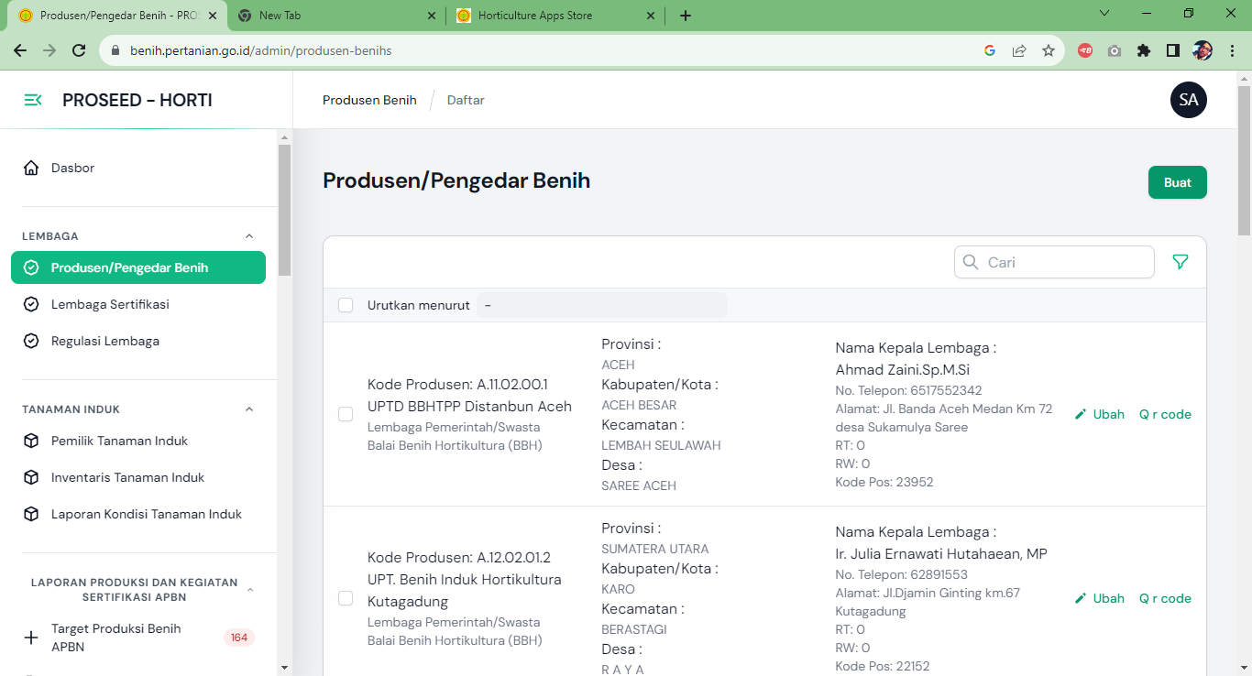
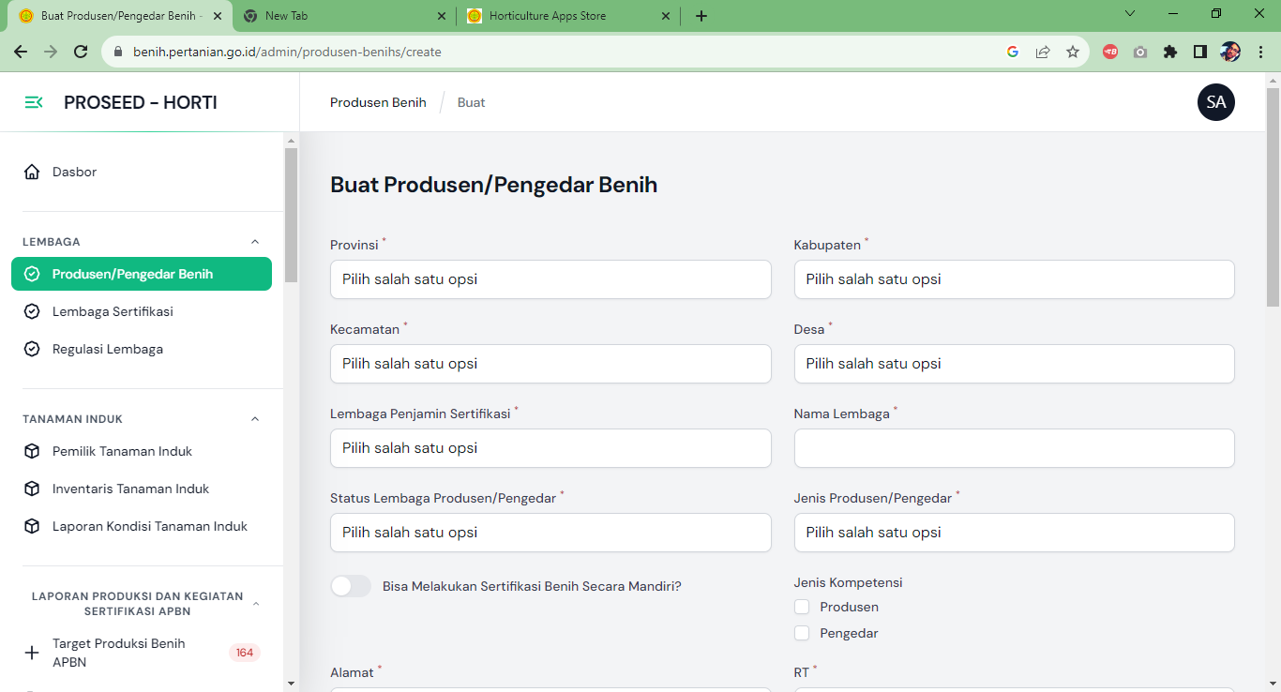
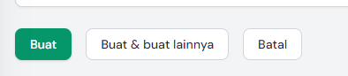
CARA MEMBUAT DATA (Create)
1
2
Keterangan :
Klik Tombol Buat
Isi Form
a. Simpan dan kembali
b. Simpan dan buat lain
3. c. Batalkan
3a
3b
3c

Slide 11
CARA UBAH DATA (Update/Edit)
1a
1b
Keterangan :
1a. Klik pada baris data yang ingin diubah
1b. Klik pada tombol ubah

Slide 12
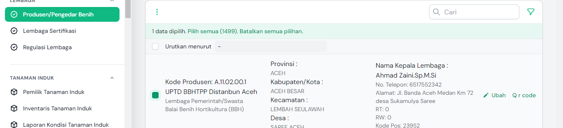

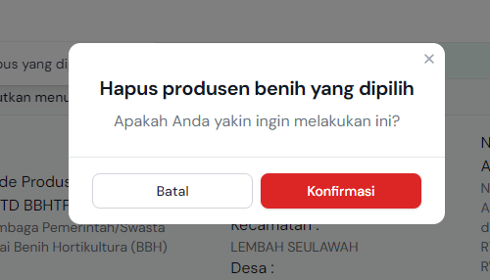
CARA HAPUS BEBERAPA DATA (Bulk Delete)
1
2
3
4
Keterangan :
Ceklis pada data yang akan dihapus
Klik pada titik tiga diatas tabel
Pilih Hapus yang dipilih
Konfirmasi

Slide 13
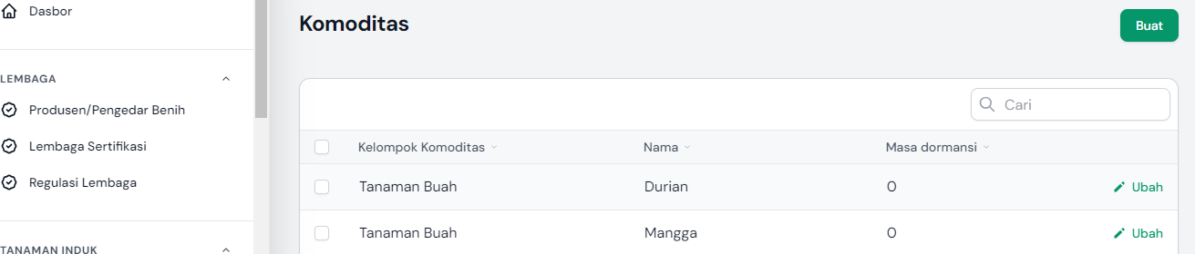
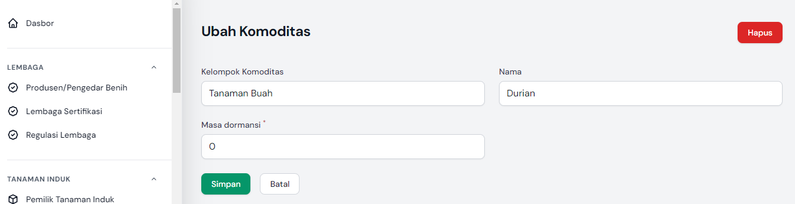
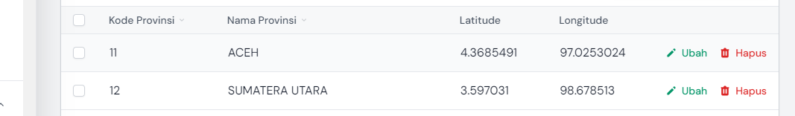
CARA HAPUS DATA (Delete)
1
2
3
Keterangan :
Pilih data yang ingin dihapus
Tekan tombol hapus
Atau
3. Pilih Tombol hapus pada baris data
yang ingin dihapus (jika
muncul pada tabel)

